Slide 1

TNXH 1
Chủ đề 2:
Trường học
Bài 5. Trường học của em

Slide 2


Ấn để đến trang sách

Slide 3


Hãy nói tên trường và địa chỉ trường của em.
Em thích nhất điều gì
ở trường?

Slide 4

Ấn để đến trang sách

Slide 5


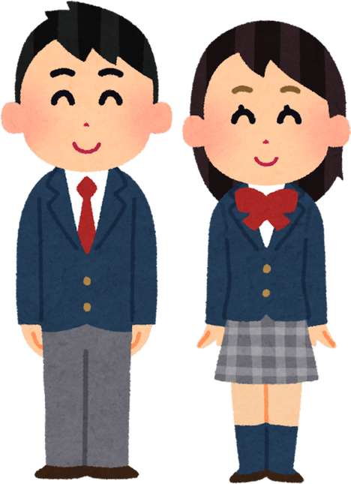

1. Các khu vực và các phòng trong trường học
Quan sát các hình ở trang 34, 35 trong SGK để trả lời câu hỏi: Trường học của bạn Hà có những khu vực nào, phòng nào và chúng ở đâu?

Slide 6
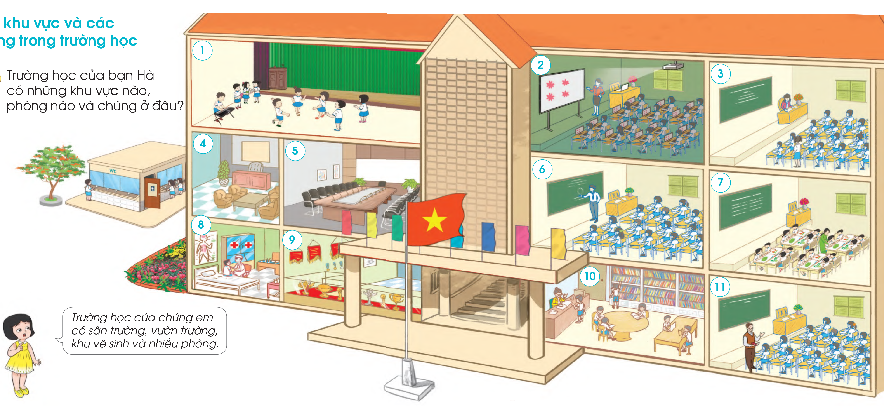

Slide 7
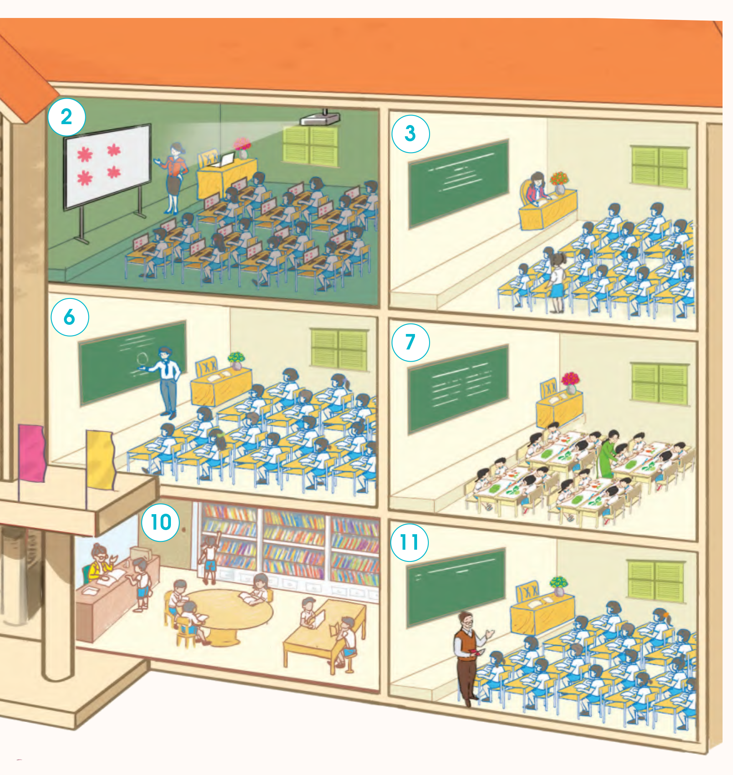
Các phòng học: nằm ở dãy nhà bên phải từ tầng 1 lên tầng 3.

Slide 8
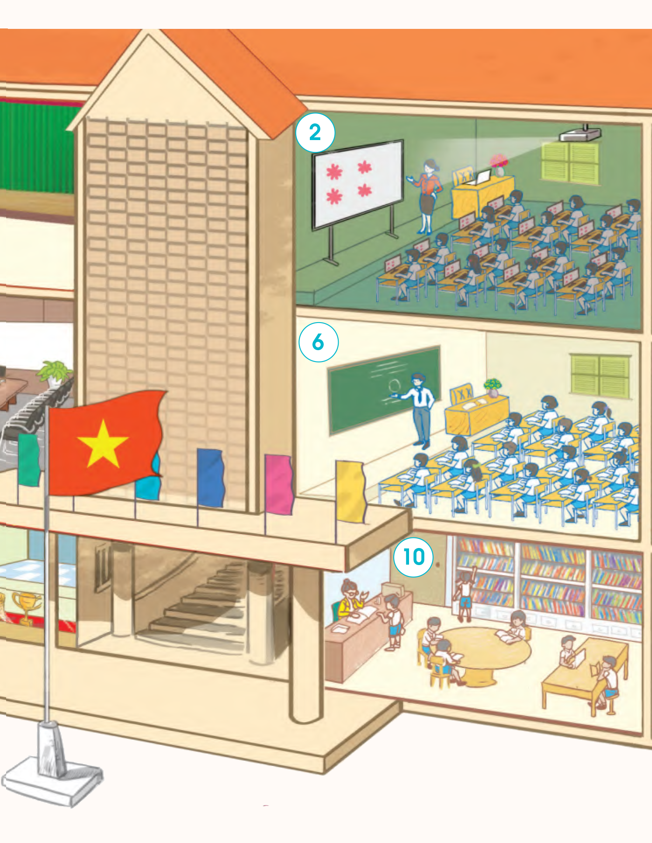
Thư viện: nằm ở tầng 1 dãy nhà bên phải.

Slide 9
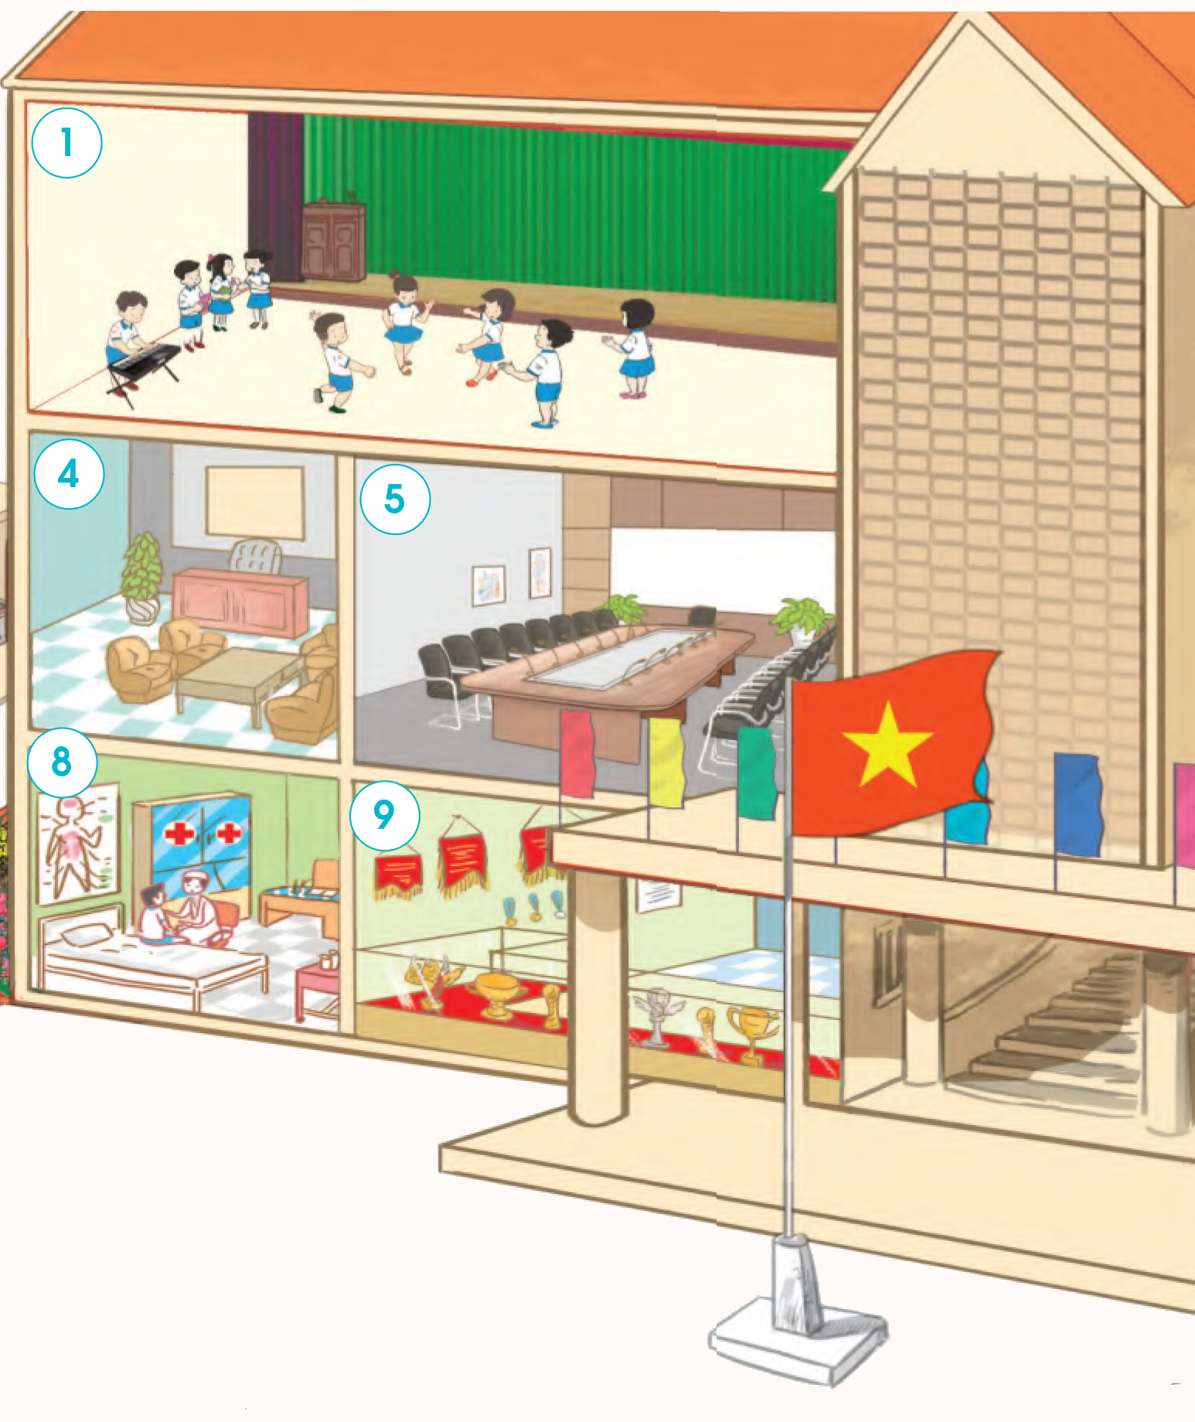
Phòng truyền thống: nằm ở tầng 1 dãy nhà bên trái.

Slide 10
Phòng y tế: nằm ở tầng 1 dãy nhà bên trái (cạnh phòng truyền thống).

Slide 11
Phòng tập đa năng: nằm ở tầng 3 dãy nhà bên trái.
Phòng họp: nằm ở tầng 2 dãy nhà bên trái.

Slide 12
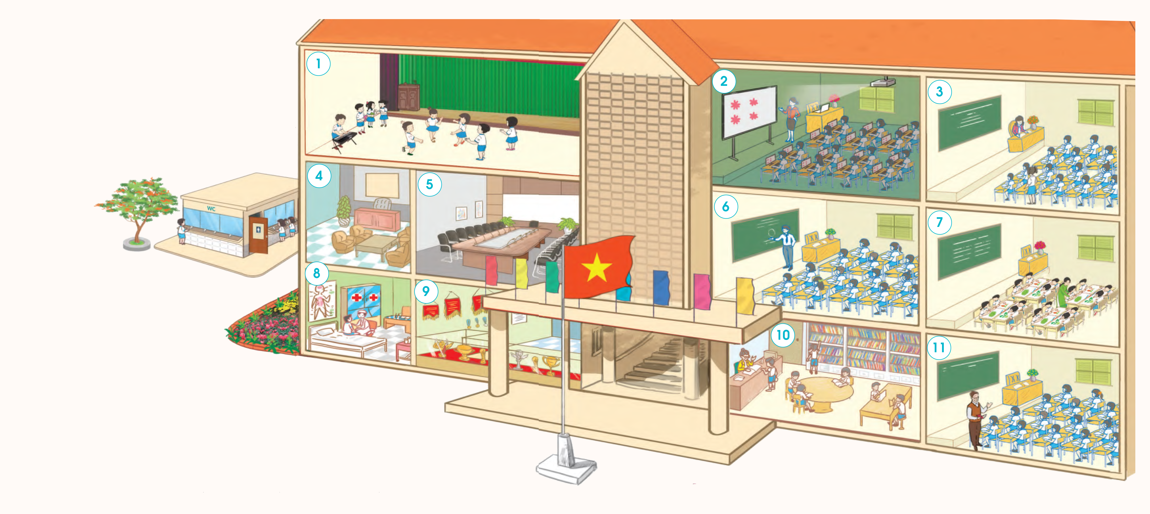
Khu vệ sinh: nằm riêng biệt bên trái.

Slide 13


Thảo luận nhóm và trả lời câu hỏi:
Trường em có những khu vực và phòng nào?
Kể tên một số đồ dùng có ở trường em.

Slide 14

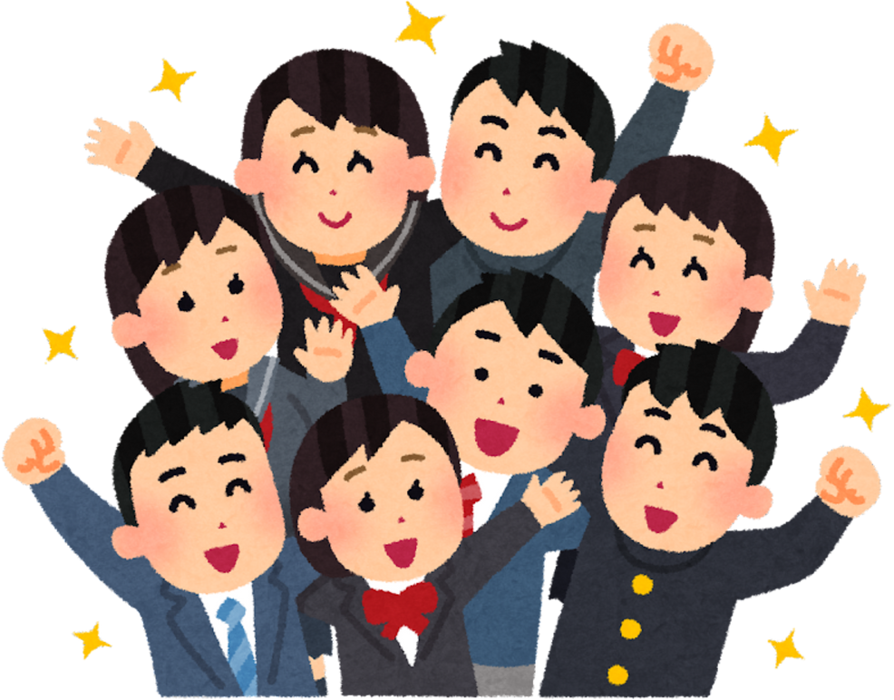
Các em làm gì để giữ gìn
đồ dùng có ở trường?
Với bàn ghế thì lau chùi, không viết, vẽ bẩn, không đứng lên;
Với đồ điện như quạt thì phải bật, tắt đúng cách;
Với vòi nước, khi không sử dụng thì khoá vòi;...

Slide 15
2. Một số hoạt động chính ở trường học
Quan sát các hình ở trang 36 và nói về một số hoạt động ở trường học trong các hình.

Slide 16
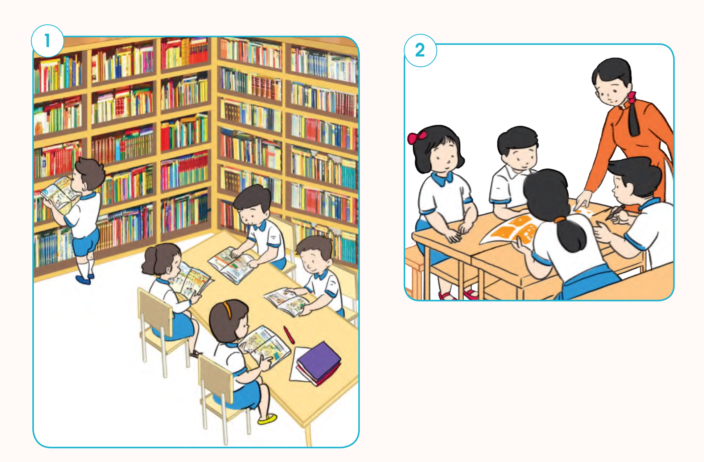

Slide 17
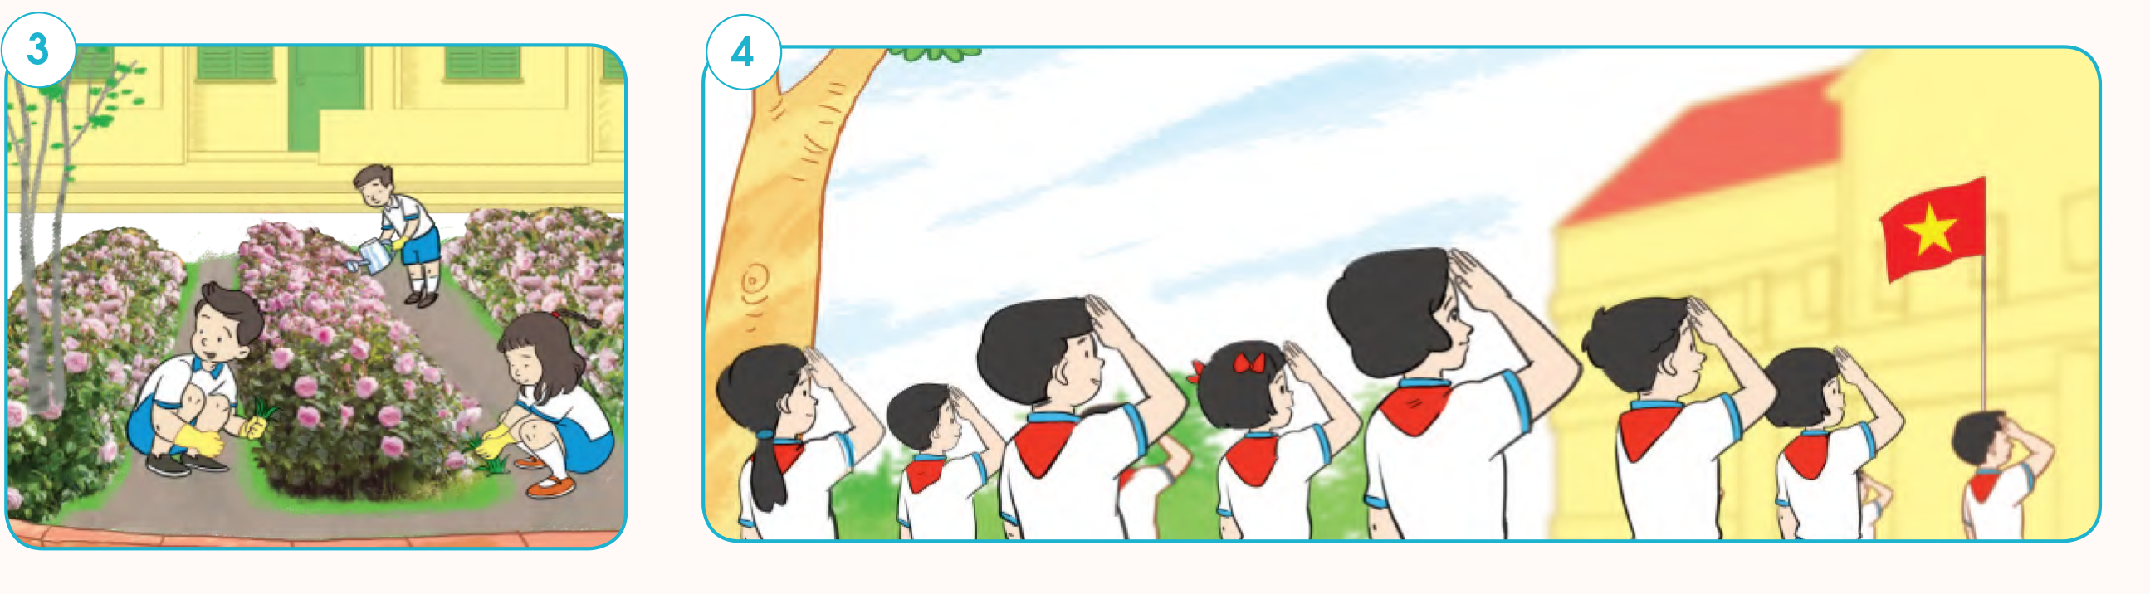

Slide 18
Hình 1: Các bạn học sinh đọc sách trên thư viện.

Slide 19
Hình 2: Cô giáo hướng dẫn và các bạn học sinh thảo luận nhóm.

Slide 20
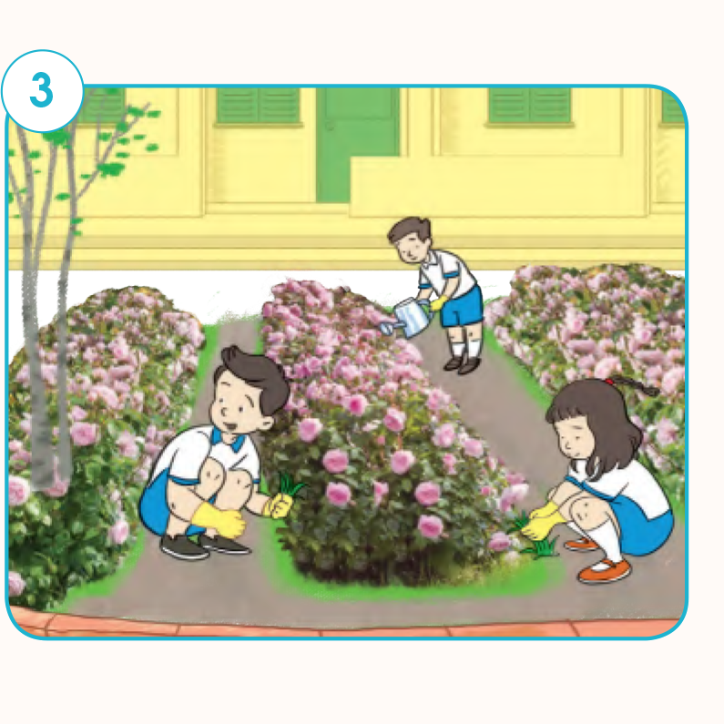
Hình 3: Các bạn học sinh làm vườn trường.

Slide 21
Hình 4: Hoạt động chào cờ dưới sân trường.

Slide 22
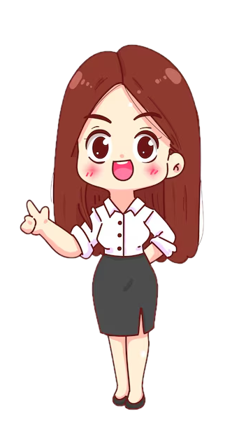

Quan sát các hình 1 - 4 ở trang 37 và trả lời câu hỏi: Theo em, những hoạt động nào dưới đây có thể không an toàn cho bản thân và người khác?
Ấn để xem Video

Slide 23
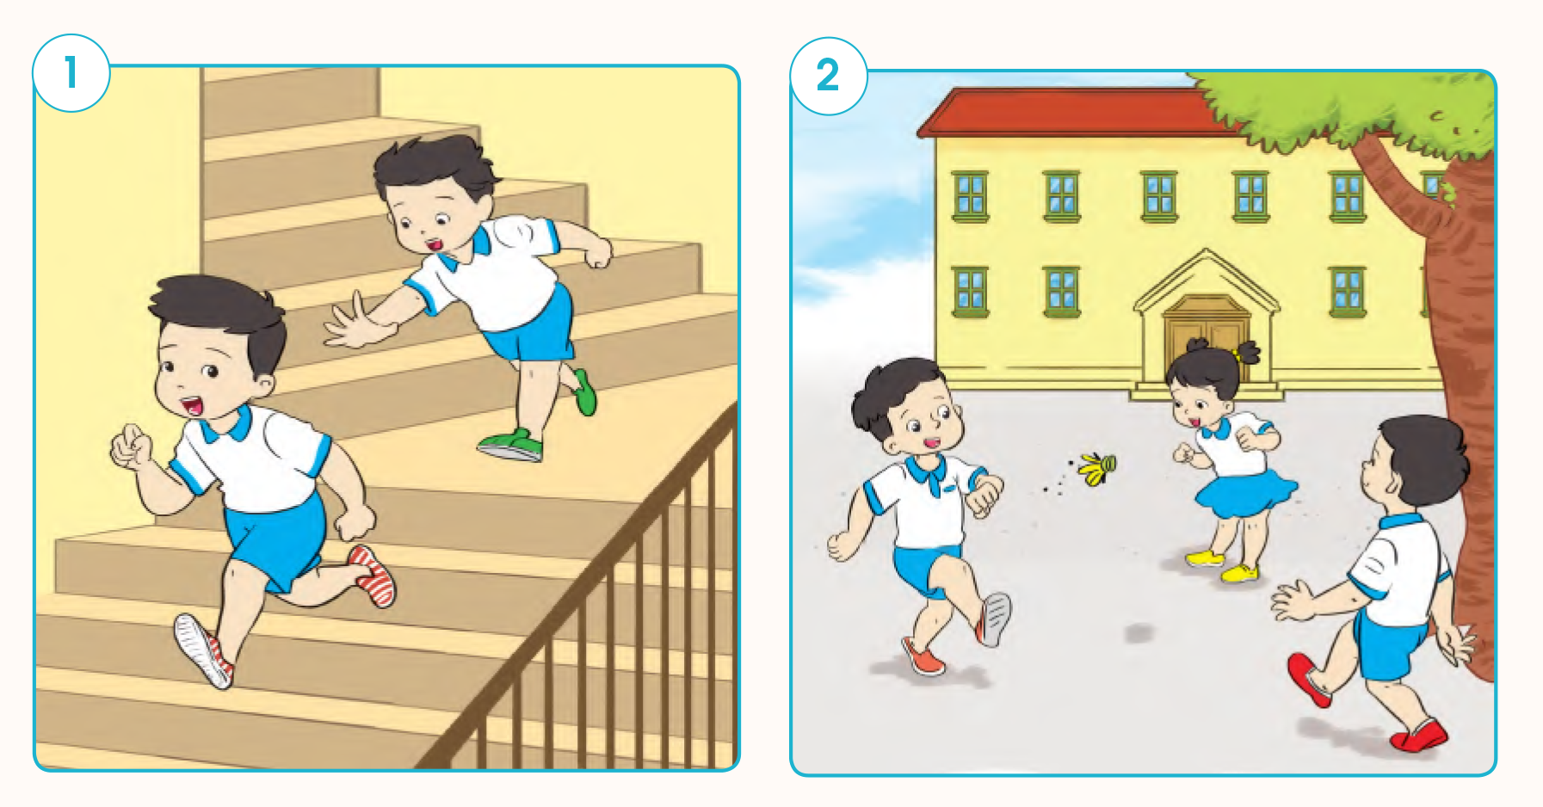
Ấn để xem Video

Slide 24
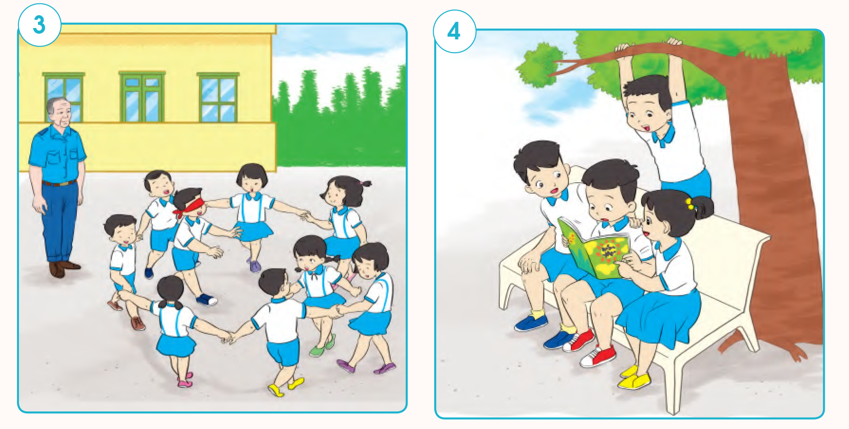
Ấn để xem Video

Slide 25
Hình 1: chạy ở cầu thang sẽ không an toàn cho bản thân và bạn khác.

Slide 26
Hình 4: bạn nam chơi đu cây sẽ không an toàn cho bản thân và các bạn ngồi ghế đá.

Slide 27

Ở trường, em nên chơi những trò chơi nào để đảm bảo an toàn? Vì sao?
Những trò đảm bảo an toàn em nên chơi là: nhảy dây, cờ vua, ô ăn quan,…
Vì đó là những trò chơi an toàn và còn giúp các bạn có thể thư giãn sau những tiết học.

Slide 28
3. Các thành viên trong nhà trường
Quan sát các hình ở trang 38 trong SGK để trả lời câu hỏi: Hãy giới thiệu các thành viên trong nhà trường ở các hình dưới đây.

Slide 29
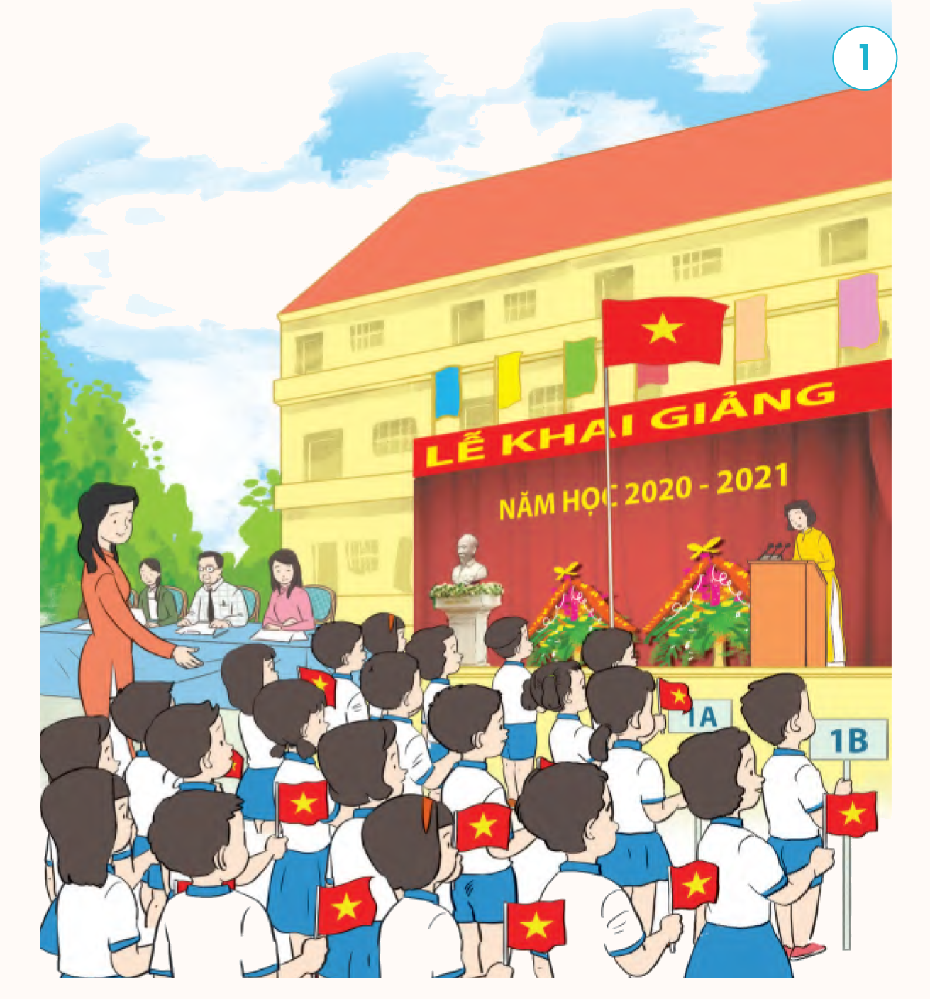

Slide 30
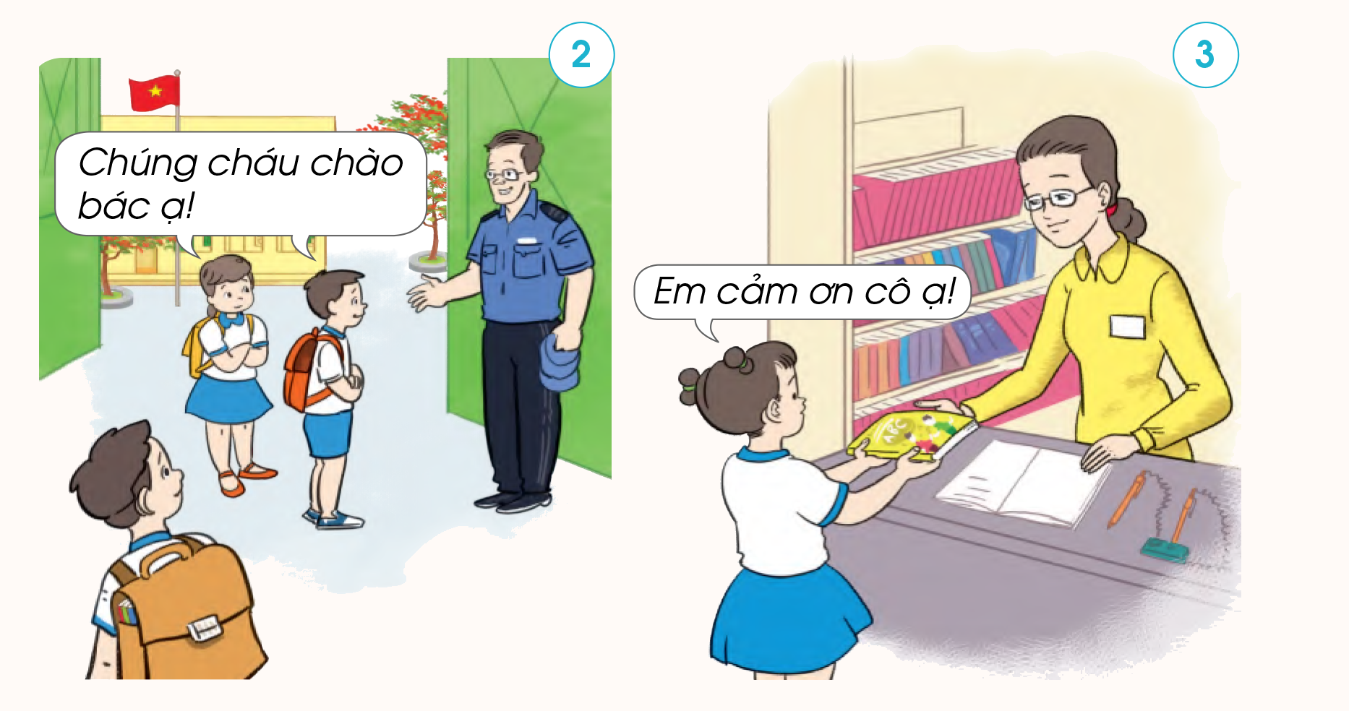

Slide 31
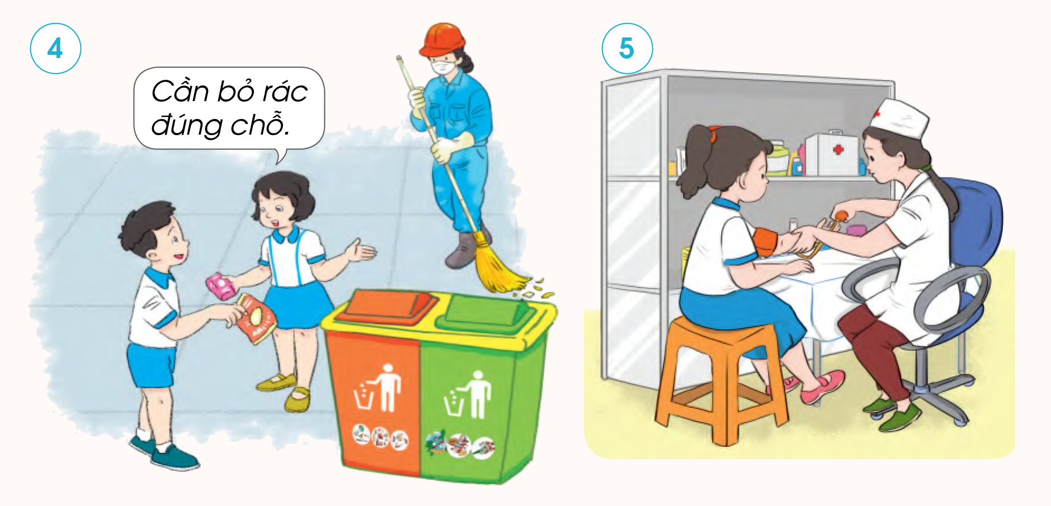

Slide 32
Nói về công việc của một số thành viên trong nhà trường.
Em làm gì để thể hiện sự kính trọng và biết ơn các thầy giáo, cô giáo; các cô, bác nhân viên trong nhà trường?

Slide 33
Các thành viên trong nhà trường: Hiệu trưởng, hiệu phó, thầy/cô giáo, cô thư viện (thủ thư), cô lao công, cô y tá, cô tổng phụ trách Đội, bác bảo vệ,...;
Cách thể hiện sự kính trọng, biết ơn các thành viên: chào hỏi khi gặp mặt, xưng hô lễ phép, giúp đỡ khi cần thiết, cố gắng học tập tốt,...

Slide 34

Ấn để đến trang sách

Slide 35
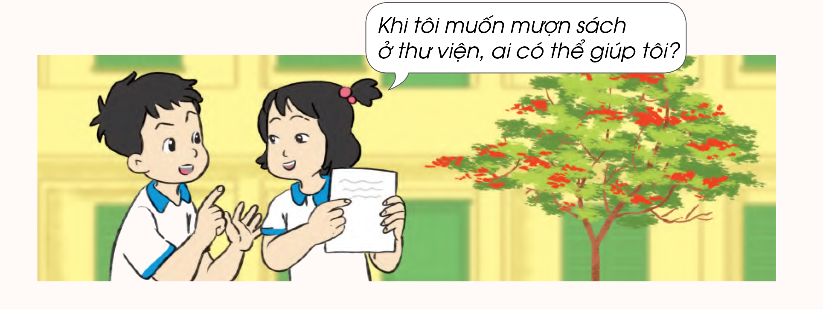
Trò chơi “Ai có thể giúp tôi?”

Slide 36
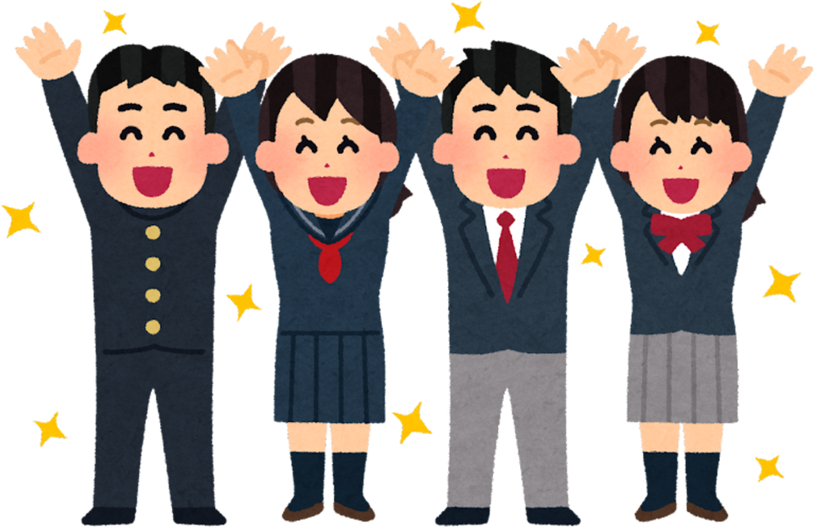
Xử lí tình huống
Mỗi nhóm được giao một tình huống liên quan đến một thành viên của nhà trường, nhóm thảo luận tìm cách xử lí tình huống và đóng vai thể hiện cách xử lí của nhóm.

Slide 37
Tình huống về bác lao công: Ở sân trường, Minh và Tuấn đang vừa nói chuyện vừa ăn sáng. Minh ăn xong xôi, vứt lá gói xôi xuống sân, còn Tuấn uống xong hộp sữa cũng vứt xuống góc sân. Bạn Hà đang đi về phía hai bạn, nhìn thấy và nói: “Các bạn cần phải vứt vào thùng rác chứ!”. Bạn Tuấn nói: “Trường mình có bác lao công quét sân trường hằng ngày rồi mà”.
Em đồng ý với ý kiến của bạn nào? Vì sao?

Slide 38
Xây dựng cam kết giữ gìn và sử dụng cẩn thận, đúng cách
các đồ dùng của trường học (có thể làm vào buổi 2 hoặc ở nhà)
BẢN CAM KẾT GIỮ GÌN VÀ SỬ DỤNG CẨN THẬN CÁC ĐỒ DÙNG CỦA TRƯỜNG Nhóm:………………………
Cam kết thực hiện | Cam kết không thực hiện
1. 2. 3. | 1. 2. 3.

Slide 39


HƯỚNG DẪN VỀ NHÀ
Ôn tập lại nội dung chính của bài học ngày hôm nay.
Chuẩn bị nội dung bài Ôn tập và đánh giá Chủ đề 2.

Slide 40

Notes:
https://www.youtube.com/@hoc1biet10

Slide 41


